Slide 1
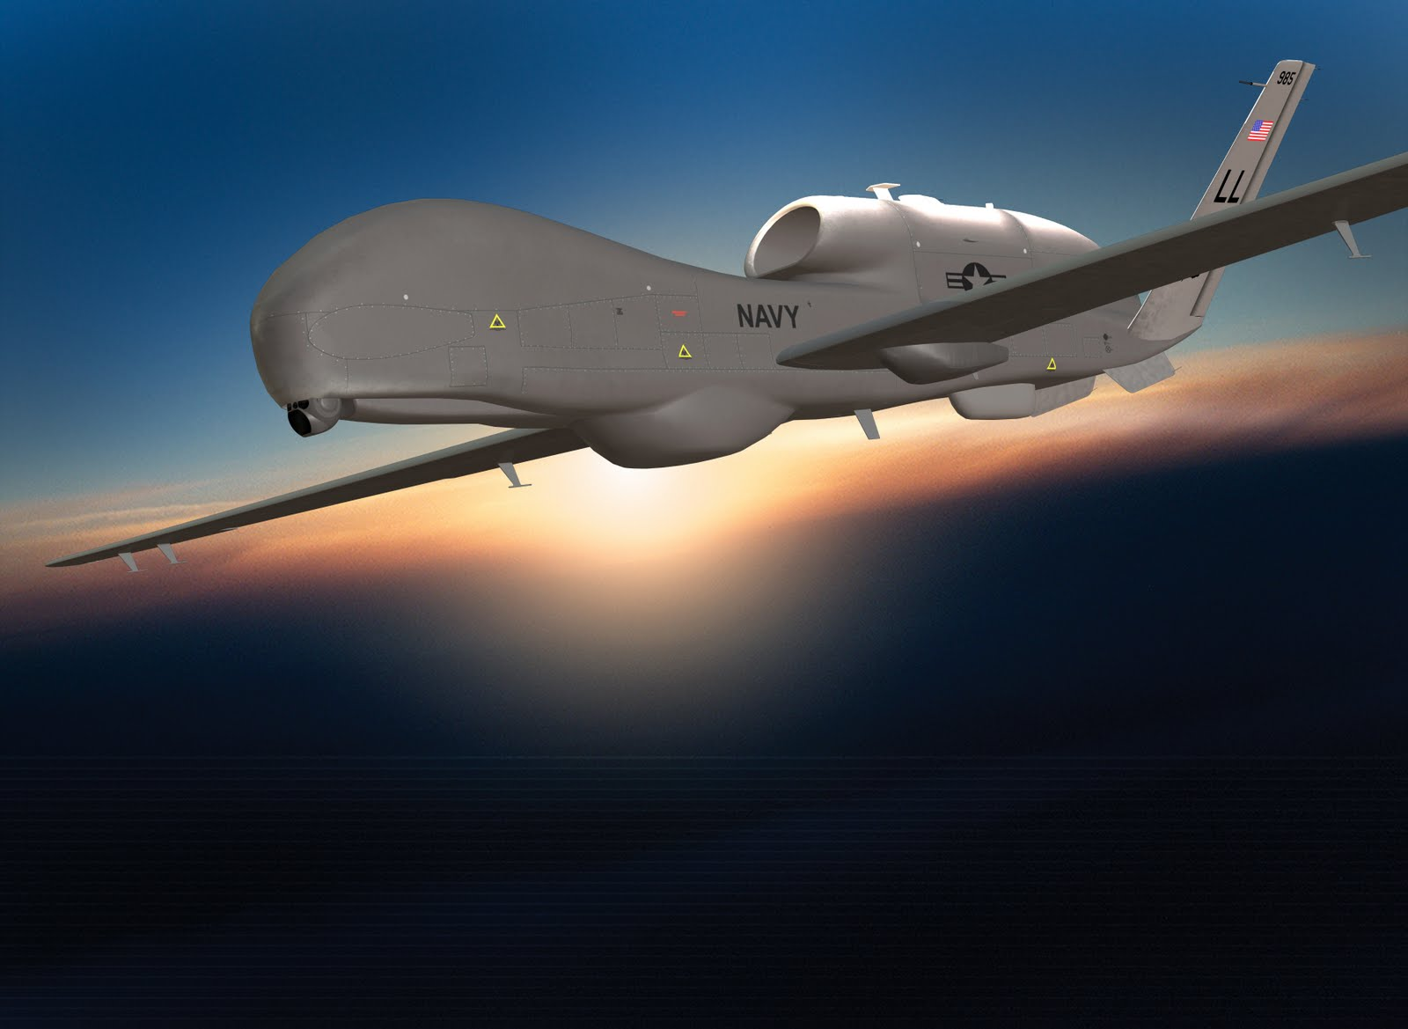
无人机发展和系统组成
无人机系统组成

Slide 2
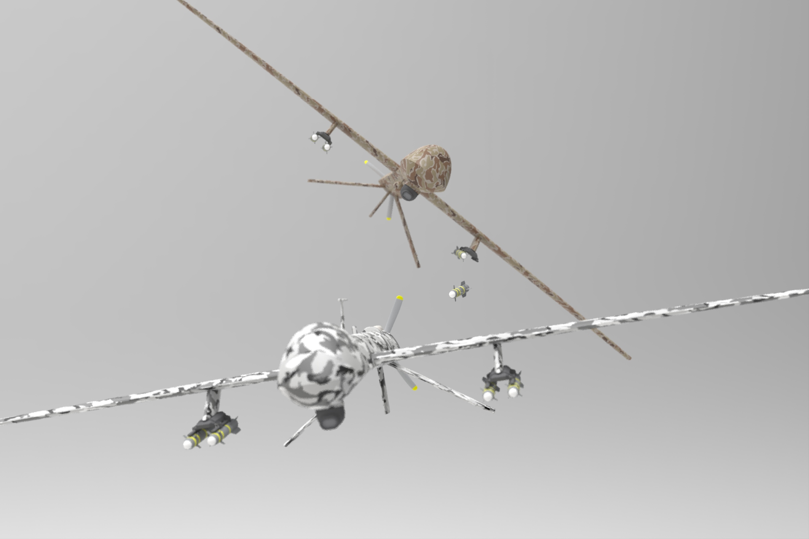
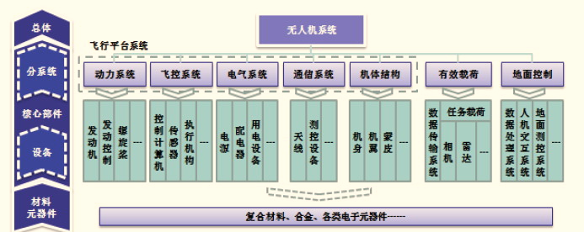
典型的无人机系统由飞行器平台、动力装置、导航系统、飞行控制系统、控制站、电气系统、通信链路、任务载荷以及其他部件等组成。

Slide 3
2.1 飞行器平台

Slide 4
飞行器平台是无人机最基本的组成部分，是无人机的主体，它将动力装置、导航系统、任务载荷以及其他部件组合成一个整体，实现无人机在空中的飞行。
与有人驾驶飞机一样，无人机飞行器平台可以根据获得升力的方式不同分为两大类：一类是轻于空气的飞行器，它们依靠空气的静浮力而升空，如气球、飞艇；另一类是重于空气的飞行器，它们依靠与空气的相对运动产生升力而升空，如飞机、直升机、旋翼机、扑翼机等。无人机系统飞行器平台主要使用的是重于空气的带动力驱动的航空器。

Slide 5
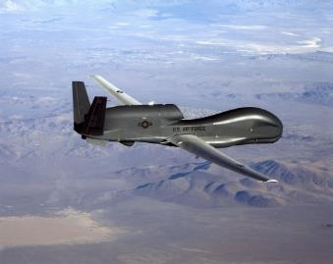
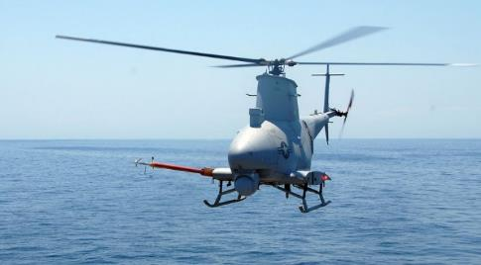
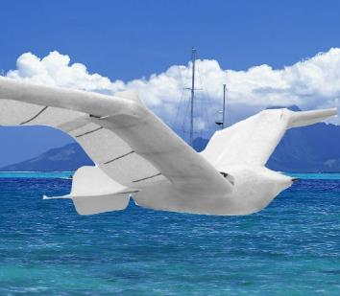
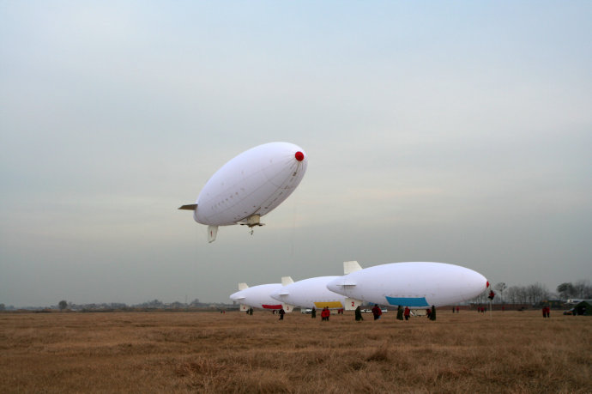
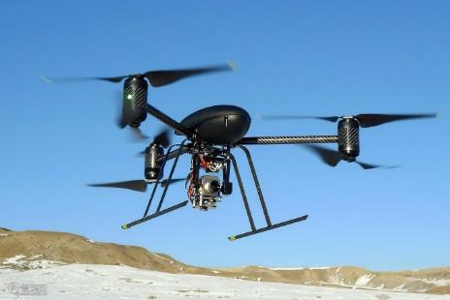
固定翼平台
直升机平台
扑翼机平台
多旋翼平台
浮空器平台

Slide 6
从结构本身来讲，无人机飞行器平台和有人驾驶飞机并无本质的区别，但无人机飞行器平台结构相对简单，其特点主要体现在以下几个方面：
（1）无须生命支持系统，平台规模尺度较小，更加简化。无人机上由于没有驾驶员，所以不需要座舱及相关设备，这样就可以进一步减小飞机的外形尺寸。
（2）无须考虑过载、耐久性等与人相关的因素，平台更加专用化。无人机结构在设计时相对于有人飞机可以根据需要放宽一些限制，包括速度、高度、过载、航时和机动性能等方面都可以有较大幅度的提高。
（3）对外场使用、维护、场地、地面保障等方面的要求相对较低。
（4）与有人驾驶飞机相比可靠性指标要求较低。

Slide 7
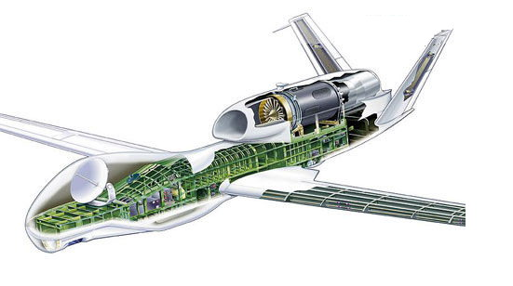
1. 固定翼平台
固定翼飞行平台是使用数量最多的无人机平台，它由固定在机体上的机翼产生升力，并由装在机体上的动力装置产生前进的推力或拉力，从而使飞机飞行。
固定翼飞行平台是使用数量最多的无人机平台，它由固定在机体上的机翼产生升力，并由装在机体上的动力装置产生前进的推力或拉力，从而使飞机飞行。

Slide 8
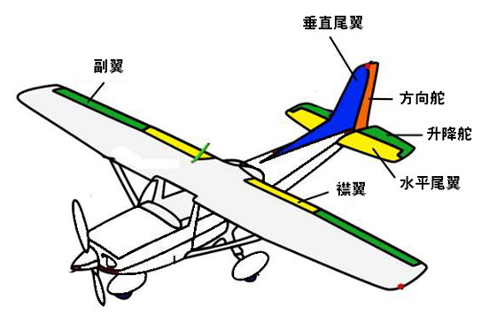
固定翼无人机飞行平台可以根据技术需求的不同设计成不同的形状，但其主要结构与有人驾驶飞机非常类似，主要包括机身、机翼、尾翼、起落架等结构，各组成部分在无人机飞行过程中所起到的作用如下：
（1）机身
机身的作用是装载任务载荷、设备、燃油和武器等，同时固定机翼、尾翼、起落架等部件使之连成一个整体。机身横截面以圆形为最好。但为满足其他要求（如安装发动机、隐身等），往往不得不采用椭圆形、卵形以及其他各种各样的形状。
（2）机翼
机翼是产生升力的主要部件，并与尾翼一起保证飞机的稳定性和操纵性。机翼后缘有可操纵的活动面，位于后缘外侧的舵面叫副翼，用于控制飞机的滚转运动；位于后缘内侧的是襟翼，用于增加起飞着陆阶段的升力，如图2-8所示。另外在机翼内部可以装载燃油、设备、武器等，机翼上还可以安装起落架、发动机、悬挂导弹、副油箱及其他外挂设备。
（4）起落架
飞机起落架的功用是为飞机起飞、着陆和地面停放之用。它可以吸收着陆冲击时的能量，减小冲击载荷，改善滑行性能。起落架常见的形式有轮式起落架、滑撬式起落架、浮筒式起落架等，为了提高滑撬式无人机的起飞性能经常会采用发射装置帮助其起飞。图2-9所示为无人机常用的轮式起落架，
（3）尾翼
尾翼是用来配平、稳定和操纵固定翼飞行器飞行的部件，通常包括垂直尾翼和水平尾翼两部分。垂直尾翼由固定的垂直安定面和安装在其后部的方向舵组成；水平尾翼由固定的水平安定面和安装在其后部的升降舵组成。方向舵用于控制飞机的飞行方向，升降舵用于控制飞机的俯仰运动

Slide 9
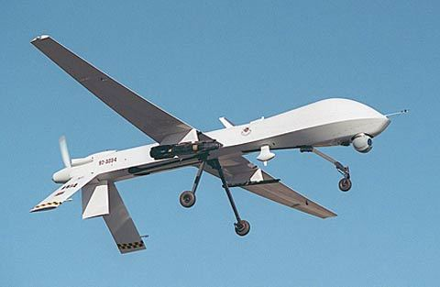
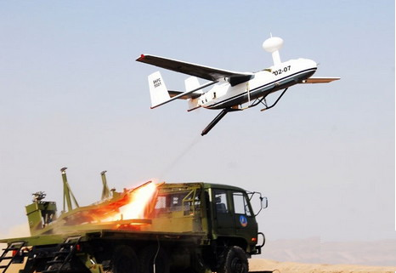
两种不同的起落架
轮式起落架
滑撬式起落架飞机起飞

Slide 10
2. 旋翼平台
旋翼平台即旋翼航空器平台，它飞行所需的升力是由绕固定的旋转轴旋转的“旋翼”产生的，旋翼平台的旋翼旋转时与空气产生相对运动从而获得升力。现代旋翼航空器通常包括直升机、自转旋翼机和多旋翼直升机三种类型。

Slide 11
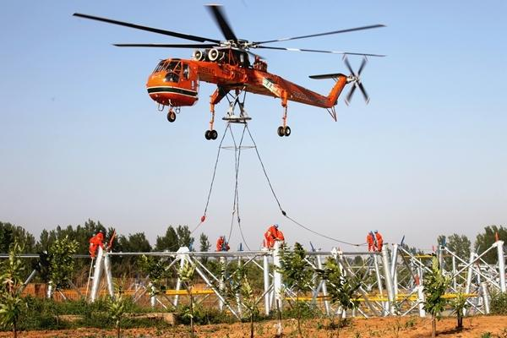
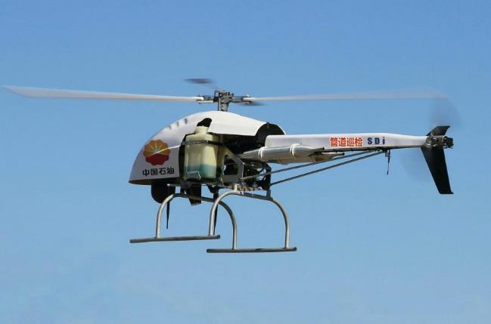
（1）直升机
直升机是一种由相对于机体旋转的旋翼提供升力和推进力的航空器，其动力装置直接驱动旋翼旋转。直升机主要由机身、起落架、动力系统、旋翼系统和尾翼几大组成部分，它们所起到的作用如下：
机身：将其他部件安装到机身上使其形成一个整体。
起落架：为直升机提供地面支撑和在地面的运动，并起减震吸能的作用。
动力系统：为直升机提供动力，驱动旋翼旋转。
旋翼系统：提供直升机飞行所必需的升力，并使直升机产生垂直升降、前后、左右飞行飞行的力。
尾翼：提供反扭力矩，防止直升机旋转，并控制直升机的偏航运动。
直升机具有大多数固定翼飞行器所不具备的垂直升降、悬停、小速度向前或向后飞行的特点，这些特点使得直升机在很多场合能实现固定翼飞机不能完成的功能，如海上救援、吊装、架线、巡查等

Slide 12
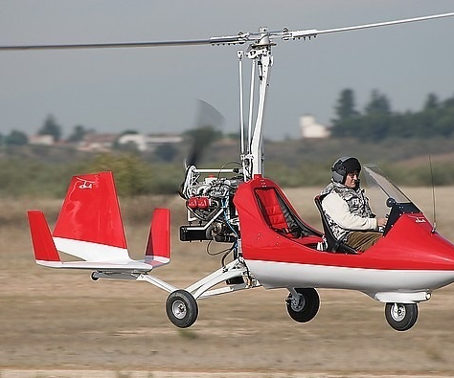
（2）自转旋翼机
自转旋翼机简称旋翼机。旋翼机与直升机的最大区别是：旋翼机的旋翼不与发动机传动系统相连，因此，发动机并不能驱动旋翼旋转为飞机提供升力。旋翼机的飞行过程中是：发动机驱动水平布置的螺旋桨产生向前的推力，使旋翼机产生一定的向前的运动速度，从而使相对运动的气流吹动旋翼旋转产生升力，使旋翼机飞行。旋翼机必须像固定翼航空器那样滑跑加速才能起飞，因此，不能像直升机那样进行稳定的垂直起降和悬停。

Slide 13
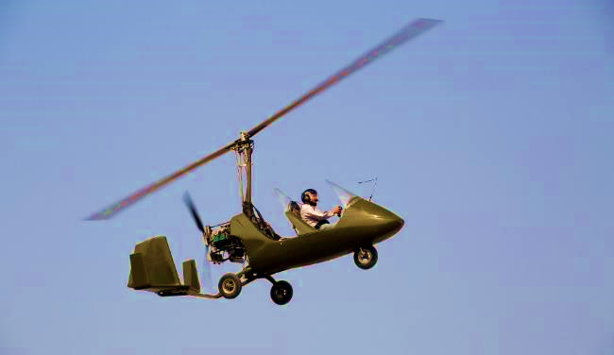
由于旋翼为自转式，传递到机身上的扭矩很小，因此旋翼机无需像单旋翼直升机那样的尾桨，但一般装有尾翼，以控制飞行。在向前飞行的过程中，旋翼机同直升机最明显的姿态区别是直升机的旋翼面向前倾斜，而旋翼机的旋翼面则是向后倾斜的。
有些旋翼机在起飞时，旋翼也可通过“离合器”与发动机相连，靠发动机带动旋转而产生升力。这样可以缩短起飞滑跑距离，并像直升机那样几乎陡直地向上爬升，但仍不能垂直上升，也不能在空中悬停，升空后再松开离合器，此时旋翼就可以在空气动力作用下自由旋转产生升力。
与直升机相比，旋翼机的结构非常简单、造价低廉、安全性也较好，一般用于通用航空或运动类飞行。

Slide 14
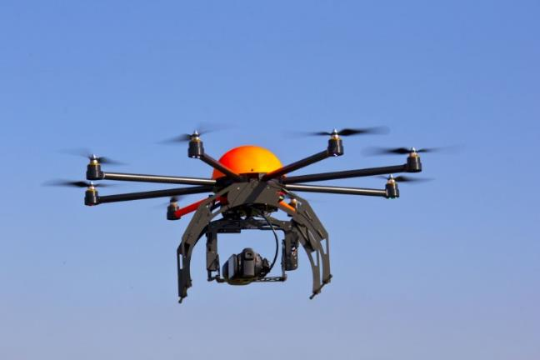
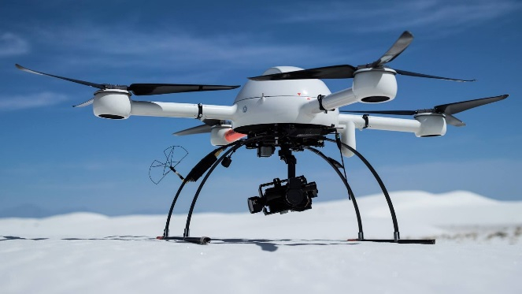
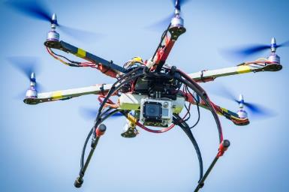
（3）多旋翼直升机
多旋翼直升机多属于无人机，由于其结构简单，便于小型化生产，近年来在小型无人直升机领域大量应用，常见的有四轴、六轴和八轴直升机。
与传统的直升机相比，它的主要优点是：旋翼角度固定，结构简单；每个旋翼的桨叶比较短，桨叶末端的线速度低，发生碰撞时冲击力小，不容易损坏，对人也更安全；它的体积小、重量轻，因此携带方便，能方便地进入人不易进入的各种恶劣环境进行作业。多旋翼直升机可以在无人驾驶的条件下完成复杂的空中飞行任务和搭载各种任务载荷，如可执行航拍、取景、实时监控、地形勘探等多种任务。

Slide 15
3. 其他飞行平台
除了上述几种常见的航空器飞行平台外，扑翼机、倾转旋翼机和飞艇也可作为无人机的飞行平台使用。

Slide 16

（1）扑翼机
扑翼机是通过像鸟类和昆虫那样上下扑动自身翅膀而升空飞行的航空器。作为一种仿生学的器械，扑翼机与它模仿的对象一样，用扑动的机翼同时产生升力和推进力。但由于升力和推进力由同一部件产生，因而涉及的工程力学和空气动力学问题非常复杂，其规律尚未被人类完全掌握。因此具有实用价值的中大型扑翼机还处于研制阶段，而微型的扑翼机目前已有了较大的进展，如图2-18所示为仿蜻蜓微型扑翼机。

Slide 17
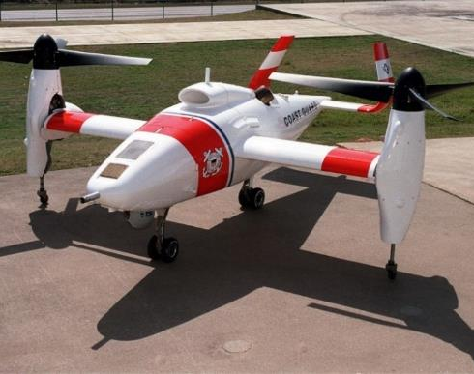
（2）倾转旋翼机
倾转旋翼机是一种同时具有旋翼和固定翼功能的航空器，它在机翼两侧各安装有一套可在水平和垂直位置之间转动的可倾转的旋翼系统。倾转旋翼机在动力装置旋转到垂直位置时相当于横列式直升机，可进行垂直起降、悬停、低速空中盘旋等直升机的飞行动作；而在动力装置旋转至水平位置时相当于固定翼螺旋桨式飞机，可实现比直升机更快的巡航速度，因此有人把它称为“直升飞机”，它兼有直升机和固定翼飞机的优点，具有很好的应用前景。图2-19是美国贝尔直升机公司研制的“鹰眼”无人倾转旋翼机，用于海事巡逻等空中作业。

Slide 18
（3）飞艇
飞艇是由发动机提供前进动力的轻于空气的航空器，一般由艇体、尾面、吊舱和推进装置等部分组成。艇体的外形呈流线型以减小航行时的阻力，内部充以密度比空气轻的氢气或氦气，以产生静浮力使飞艇升空。飞艇曾广泛应用于海上巡逻、反潜、远程轰炸和兵力空运等，随着飞机的出现，飞艇的功用逐渐转变为商业运输，并在空中平台、侦查、广告业等方面发挥着重要作用，

Slide 19
2.2 动力装置

Slide 20
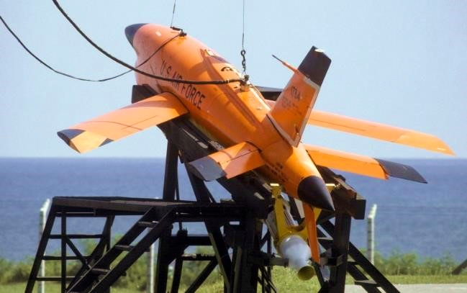
无人机使用的动力装置主要有活塞式发动机、涡轮喷气发动机、涡轮风扇发动机、涡轮螺桨发动机、涡轮轴发动机、冲压发动机和电动机等。为了满足不同无人机的需求，无人机动力装置的功率和推力变化范围很大，但基本上是属于中小型发动机的范畴。
无人机发动机类型的选择主要与无人机的飞行性能有关。一般来说，活塞式发动机适用于低速、中低空的侦察、监视无人机和长航时无人机，飞机起飞质量较小，一般为几百千克。涡轮喷气发动机较适合于飞行时间较短的中高空、高速侦察机及靶机和无人攻击机等，起飞质量可达2500kg，如图2-20所示为以涡轮喷气发动机为动力的美国“火蜂”靶机。涡轮风扇发动机较适用于高空长航时无人机和无人战斗机，飞机起飞质量可以很大，如美国的“全球鹰”无人机重达11.6吨，如图2-7所示。涡轮螺桨发动机适用于中高空长航时无人机，飞机起飞质量可达3000kg，如美国“捕食者”系列无人机采用的就是涡轮螺桨发动机，参见图1-3所示的“死神”无人机。涡轮轴发动机适用于中低空、低速短距/垂直起降无人机和倾转旋翼无人机，飞机起飞质量可达1000kg或更高。冲压发动机适用于高超声速的高空无人机，飞行速度可达5倍声速以上。

Slide 21
发动机类型 | 速度（km/h） | 使用高度 （m） | 续航时间 （h） | 起飞质量 （kg） | 适用的无人机类型
活塞发动机 | 110~ 259 | 2500~ 9750 | 1~ 48 | 30 ~1150 | 长航时、侦察、监视、反辐射无人机等
涡喷发动机 | 700 ~1100 | 3000 ~17500 | 0.2 ~3.0 | 160~ 2500 | 靶机、高速侦察机、攻击无人机
涡扇发动机 | 500~ 1000 | 3000~ 20000 | 3~ 42 | 600~ 12000 | 中高空长航时侦察、监视及无人作战飞机
涡桨发动机 | 357~ 500 | 14000~ 16000 | 25~ 32 | 1650 ~3200 | 中空长航时、攻击无人机
涡轴发动机 | 160~ 390 | 4000~ 6100 | 3~ 4 | 658 ~1100 | 短距/垂直起降无人机
微型电动机 | 36~ 72 | 1000~4000 | <1 | <100 | 侦察、监视、搜索等
不同用途的无人机对动力装置的要求也不相同。对一次性使用的靶机、自杀式无人机、导弹等动力装置，主要要求其推重比高、抗过载和抗进口气流畸变能力强，而寿命可以较短；对无人战斗机的动力装置，主要要求其工作包线宽、加减速性能好、巡航耗油率低、隐身性能好；对高空长航时无人机的动力装置，则要求其耗油率低、寿命长、飞行范围广、高空特性好；对于微小型低空无人机的动力装置由于所需功率较小，因此要求其质量小，成本低。

Slide 22
2.3 飞控系统

Slide 23
飞行控制系统简称“飞控系统”，是无人机完成起飞、空中飞行、执行任务和返场回收等整个飞行过程的核心系统，飞控系统对于无人机来说相当于驾驶员对于有人机的作用，是无人机最核心的技术之一。
飞控系统在无人机上的功能主要体现在两个方面：一是飞行控制，即无人机在空中保持飞行姿态与航迹的稳定，以及按地面无线电遥控指令或者预先设定好的高度、航线、航向、姿态角等改变飞机的姿态与航迹，保证飞机的稳定飞行；二是飞行管理，即完成飞行状态参数采集、导航计算、遥测数据传送、故障诊断处理、应急情况处理以及任务设备的控制与管理等工作，这也是无人机进行无人飞行和完成既定任务的基础。因此，飞行控制系统也叫飞行控制与管理系统。
无人机飞行控制系统一般包含传感器、飞控计算机和伺服作动设备三大部分。

Slide 24
飞控系统常用的传感器包括角速率传感器、姿态传感器、航向传感器、高度和空速传感器、飞机位置传感器和迎角传感器等。
角速率传感器是飞控系统的基本传感器之一，用于感受无人机绕机体轴的转动角速率，以构成角速率反馈，改善系统的阻尼特性、提高稳定性。
姿态传感器用于感受无人机的俯仰角和滚转角，航向传感器用于感受无人机的航向角，姿态、航向传感器用于实现姿态航向稳定与控制功能。
高度和空速传感器用于感受无人机的飞行高度和空速，是高度保持和空速保持的必备传感器。飞机位置传感器用于感受飞机的位置，是飞行轨迹控制的必要前提。
迎角传感器是测量飞机迎角的装置，当实际迎角接近临界迎角而使飞机有失速的危险时，失速警告系统即发出告警信号对飞机预警。

Slide 25
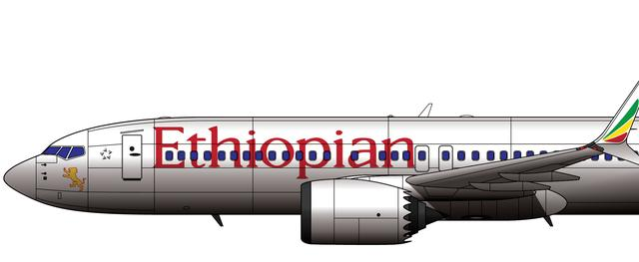
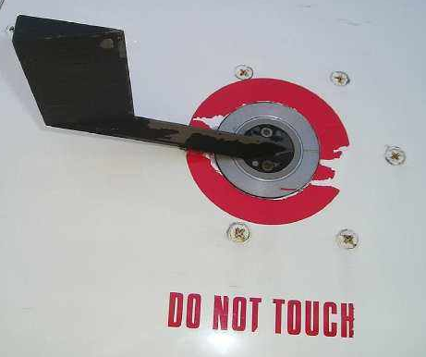

波音737max迎角传感器事故

Slide 26
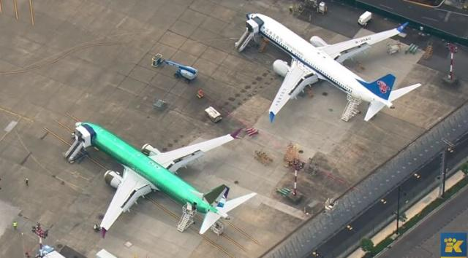
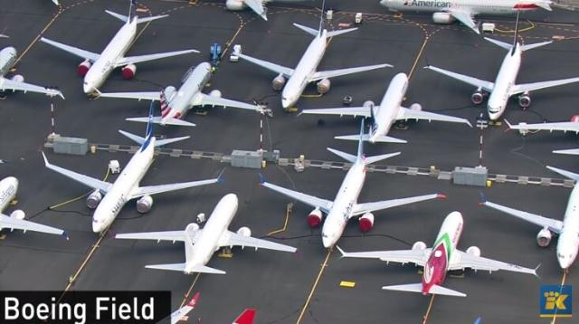
波音公司现在的状况…

Slide 27
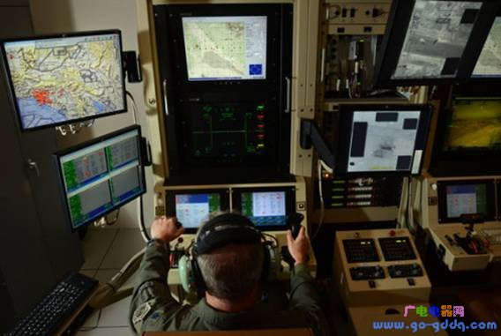
飞控计算机是无人机控制与管理的核心部件，它集机载控制测量设备管理、导航管理、飞行状态管理、无线电链路管理、任务设备管理于一体，是联系空中和地面指挥系统的枢纽。从无人机飞行控制的角度来看，飞控计算机应具备姿态稳定与控制、导航与制导控制、自主飞行控制、自动起飞和着陆控制等功能。

Slide 28
伺服作动设备也称舵机，是飞控系统的执行部件。其作用是接收飞行控制指令，进行功率放大，并驱动舵面或发动机节风门偏转，从而达到控制无人机姿态和轨迹的目的。

Slide 29
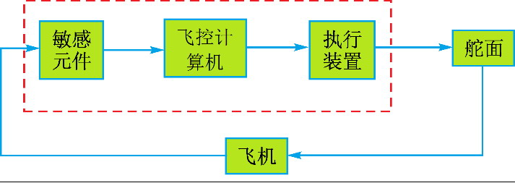
无人机的控制方式通常分为自主控制和半自主控制、指令控制、人工控制几种方式。
自主控制是指飞控系统将按照预先设定的航路和任务规划控制无人机飞行，飞行过程中飞行控制系统根据传感器获取的飞机状态信息和任务规划信息自动控制无人机的飞行，无需人工参与。
自主控制过程中，敏感元件判断飞机与预定航路的偏离情况，然后传输给飞控计算机进行运算处理，并自动给出操纵指令，再将操纵指令传达给执行装置直接操纵舵面偏转，使无人机按预定航线飞行。

Slide 30
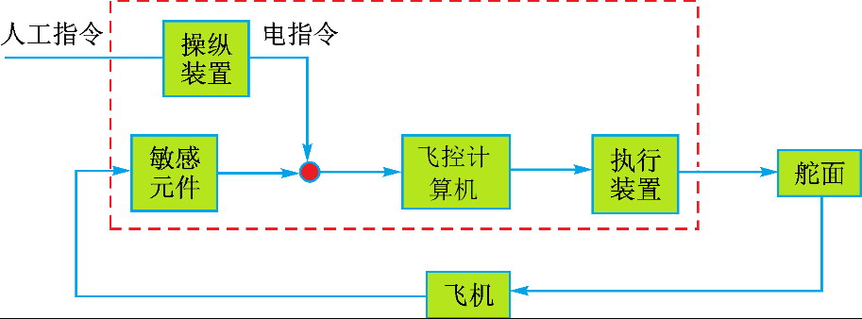
半自主控制是指飞行控制系统一方面根据传感器获取的飞机状态信息和任务规划信息自主控制无人机的飞行，另一方面接收地面控制站的遥控指令，改变无人机的飞行状态。
指令控制是指地面操作员通过地面站发送遥控和遥调指令，飞行过程中无人机由飞控系统响应这些指令，操作员根据无人机的状态信息和任务要求控制无人机飞行。

Slide 31
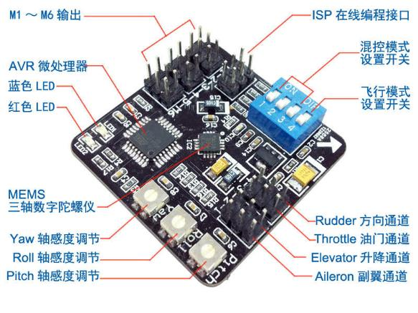
人工控制是完全由操作员通过操控设备来遥控无人机的飞行。
在对无人机的操控过程中，固定翼无人机飞行的控制通常包括方向舵、副翼、升降舵、油门、襟翼等控制舵面，通过舵机使飞机的翼面偏转，产生相应的操纵力矩，控制飞机产生转弯、爬升、俯冲、横滚等动作。

Slide 32
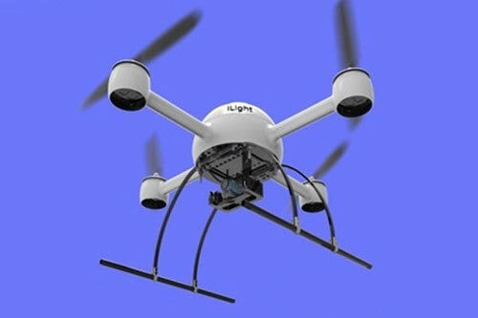
直升机平台无人机通常通过控制直升机的倾斜盘、油门、尾舵等，控制直升机的转弯、爬升、俯冲和横滚等动作。而多轴旋翼无人机一般通过控制各轴螺桨的转速来控制无人机的姿态，以实现以上各种运动。

Slide 33
2.4 导航系统

Slide 34
按照规定的计划和要求，将无人机从起始点沿一定的航线引导到目的地的过程称为导航。用来完成上述引导任务的系统称为导航系统。
导航系统是无人机的重要组成部分。它的任务是确定无人机相对于所选定的参考坐标系的位置、速度、飞行姿态，引导无人机沿规定的航线安全、准时、准确地从一点飞到另一点。无人机导航系统主要具有以下功能：
（1）获得必要的导航要素，包括高度、速度、姿态和航向等。
（2）给出满足精度要求的定位信息，包括经度、纬度等。
（3）引导飞机按规定计划航行.
（4）接收预定任务航线计划的装定，并对任务航线的执行进行动态管理。
5）接收控制站的导航模式控制指令并执行，具有指令导航模式与预定航线飞行模式相互切换的功能。
（6）具有接受并融合无人机其它设备的辅助导航定位信息的能力。
（7）配合其他系统完成各种任务。

Slide 35
导航方法通常分为自主导航与非自主导航两大类。
自主导航系统是指运动体完全依靠所载的设备自主地完成导航任务，和外界不发生任何光、电联系。自主导航的导航信息不依靠外界条件的支持，隐蔽性好。非自主式导航系统是指机载设备需要依靠外部基准（地面基准或卫星基准）导航台来获取导航信息和数据的一种导航方式。这类导航系统的缺点是系统功能和性能受基地设备的限制，尤其是战时易受到敌方的破坏和干扰。

Slide 36
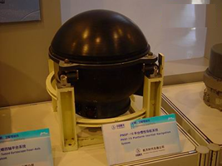
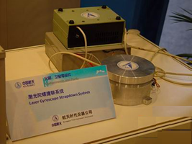
1. 自主式导航系统
惯性导航系统（INS）是一种不依赖于外部信息、也不向外部辐射能量的自主式导航系统。其工作环境不仅包括空中、地面，还可以在水下。它利用陀螺和加速度计为惯性敏感元件测量飞机相对惯性空间的线运动和角运动参数。在给定的运动初始条件下，由计算机推算出飞机的姿态、方位、速度和位置等参数，引导飞机完成规定的飞行任务。
目前常用的惯性导航系统可分为平台式惯导系统和捷联式惯导系统。它们的主要区别是前者有实体的物理平台，陀螺和加速度计置于由陀螺稳定的平台上，该平台跟踪导航坐标系以实现速度和位置的解算，姿态数据直接取自于平台的环架；在捷联式惯导系统中，陀螺和加速度计直接固连在飞机上，惯性平台的功能由计算机完成，故有时也称之为“数学平台”，它的姿态数据是通过计算得到的。
液浮陀螺平台惯性导航系统
激光陀螺捷联惯导系统

Slide 37
惯性导航系统的突出优点是自主性强，它可以连续地提供包括姿态基准在内的全部导航信息与制导信息，并且具有很好的短期精度和稳定性。但是，从初始校准开始，其导航误差会随时间的推移而增加。而且对于一般的惯性导航系统来说，加温和初始校准所需的时间也比较长，这对远距离、高精度的导航和某些特定条件下的快速反应等性能要求就形成了突出的问题。因此，解决这些问题就需要高质量的惯性元件和温度控制系统，从而也导致了其成本的大幅度升高。

Slide 38
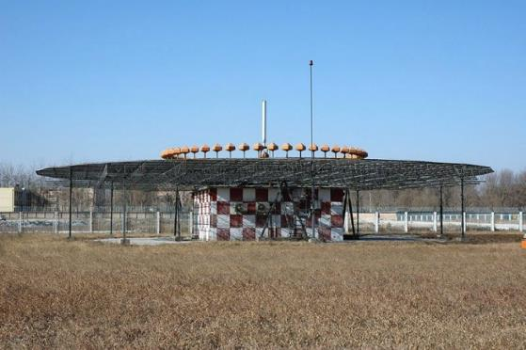
2. 非自主式导航系统
无线电导航是典型的非自主式导航系统。它是通过测量无线电电波从发射台（已知位置或通过计算获得）到用户接收机的传输时间来定位的，也可以通过测量无线电信号的相位或相角来定位。按照发射机或转发器所在的位置，无线电导航可分为地面基导航系统和空间基导航系统。
利用地面导航台对飞机的导航与定位属于地面基导航系统。地面导航台通过无线电数据链系统完成对无人机的跟踪测向与测距，并与机载传感器获得的气压高度一起构成飞机的三维位置坐标，实现对无人机的跟踪和定位。图为用于测向和测距的无线电地面导航台。

Slide 39
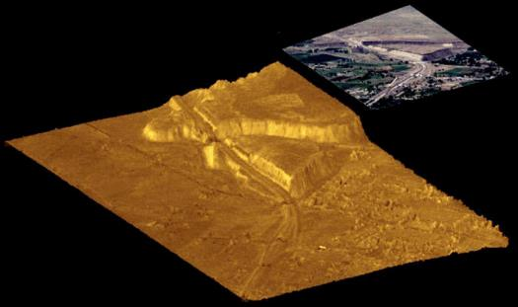
除了上述导航技术外，常用的导航技术还有图像匹配导航和天文导航。
图像匹配导航是利用机载计算机预先存储的基准数据（数字地图或景象图，如图所示），与飞机飞到预定位置时机载传感器测出的地形轮廓或实时景象图进行相关处理、比较，确定出飞机的当前位置，进而得到偏离预定位置的纵向和横向偏差，并进一步对飞机进行导航。
天文导航是利用光学仪器观测星体高度角和方位角，进而确定飞机的位置。星体跟踪器利用光学或射电望远镜接收星体辐射的电磁波测量高度角及方位角，推算飞机在地球上的位置及航向。在空气稀薄的高空，天文导航是比较理想的；但在低空，天文导航易受到云层及气象条件的限制。

Slide 40
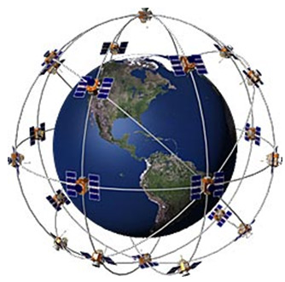
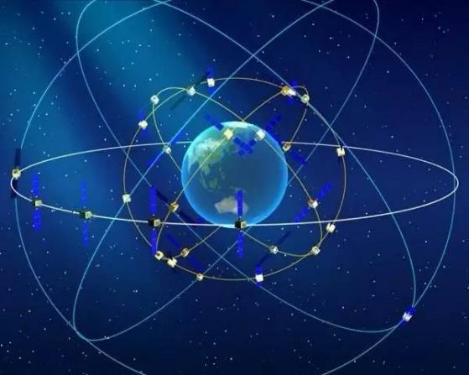
卫星导航系统是一种空基无线电导航系统，具有全天候、全区域和连续精确定位的能力。其中，美国研制的全球卫星定位系统（GPS）是当前最先进的卫星导航系统。GPS是美国国防部从本世纪70年代开始研制的，历时20年，耗资200亿美元，于1994年全面建成。GPS导航系统的空间部分由24颗高度约20000千米的卫星组成了空基卫星系统，具有海、陆、空全方位的实时三维导航与定位能力，其卫星布置如图2-28所示。另外，俄罗斯研制的GLONASS系统与美国的GPS导航系统类似，也可以实现全球定位功能。
中国北斗卫星导航系统是中国自行研制的全球卫星导航系统，是继美国全球定位系统（GPS）、俄罗斯格洛纳斯卫星导航系统（GLONASS）之后的第三个成熟的卫星导航系统。北斗卫星导航系统空间段由5颗静止轨道卫星和30颗非静止轨道卫星组成，2012年具备了覆盖亚太地区的定位、导航和授时以及短报文通信服务能力，预计在2020年左右将建成覆盖全球的北斗卫星导航系统。图2-29为中国的北斗卫星导航系统。

Slide 41
3. 组合导航系统
每一种导航系统单独使用都有其优缺点。如广泛使用的GPS导航系统，其优点是体积小、价格低、定位精度高，但其缺点也很明显，即非自主，易受干扰和电子欺骗等。惯性导航系统的优点是完全自主，且可以以很高的数据率实时输出飞行器的位置、速度和姿态等导航参数，其缺点是导航定位误差会随时间积累而增大。对于无人机而言，其飞行时间很长，如果单独使用惯性导航系统将无法满足其长时间导航精度的要求。因此，组合导航系统是现代无人机导航的一个主要发展方向。通过组合取长补短，可显著提高系统的导航精度，增强可靠性。目前常用的组合导航方式包括：INS/ GPS组合、 INS/GPS/地形匹配组合、 INS /图像匹配组合和INS/ GPS/合成孔径雷达组合等。

Slide 42
2.5 电气系统

Slide 43
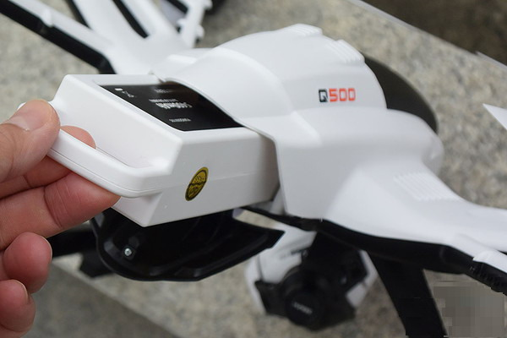
为使无人机上各系统和设备正常工作，完成预定的功能，需要使用各种形式的能源。在无人机上使用的动力、测控、飞行控制与管理、导航、任务设备等系统都与电气系统有关。因此，电气系统也是无人机系统的一个重要组成部分，它的工作状态及运行质量将直接影响无人机和全系统的正常工作。
无人机电气系统一般包括电源系统、配电系统和用电设备三部分，电源系统和配电系统统称为供电系统。供电系统的功能是向无人机各用电系统或设备提供满足设定要求的电能。
根据电气系统的位置，无人机电气系统又可分为机载电气系统和地面供电系统两部分。机载电气系统主要由电源、应急电源、电气设备的控制与保护装置及辅助设备组成。
机载电气系统的供电电源一般是指无人机主动力系统直接驱动的发电装置。对于微小型的无人机，电动无人机的动力电池即为无人机的供电电源，如图2-30所示为YUNEEC Q500四旋翼航拍无人机的电源及安装过程。

Slide 44
在一些大型无人机上，为了适应用电系统或设备对供电类型的不同要求，还应根据需要设置变换电源。一旦主电源系统发生故障，必须有应急电源，为无人机安全飞行和返航着陆所必需的系统或设备提供足够的电能。
配电系统应将电能可靠而有效地输送到各个用电系统和设备。配电系统由传输电线和控制与保护装置组成。对于重要的系统或设备，还应有多路的独立供电措施。当配电系统中发生局部性的故障时，不能扩大影响到未发生故障的部分，更不能危及无人机的安全。

Slide 45
2.6 任务载荷

Slide 46
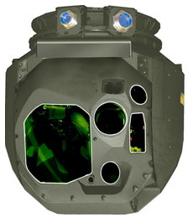
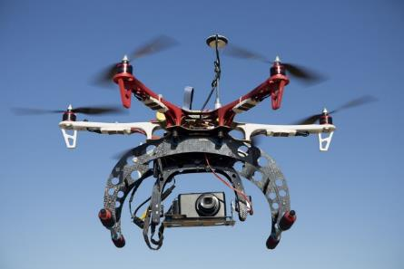
无人机任务载荷也称任务设备。任务设备按用途分类，可以分为侦察搜索设备、测绘设备、军用专用设备、民用专用设备等。常用的侦查搜索设备有光电平台、SRA雷达、激光测距仪等。而测绘设备则是测绘雷达、航拍相机等。图左所示为MQ-9“死神”无人机所使用的用于监视与侦察任务的AAS-52型多光路光电转塔。图右为装载在多旋翼无人机上的任务相机。

Slide 47
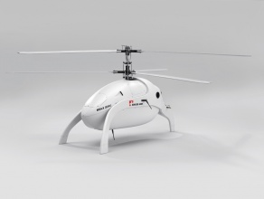
重量是无人机设计制造和运行中的一个重要因素，任务设备加装和更换时必须考虑到对飞机重量和重心的影响。
无人机的重心位置对于其稳定性和安全性非常重要。如果无人机的重心沿纵轴太靠前，就会产生头重现象；相反，如果重心沿纵轴太靠后，就会产生后重现象。随着装载对象被移动或者被消耗，重心的位置就会有一个合成的偏移，不适当的重心位置可能会导致无人机出现不稳定状态，这就需要通过无人机的配平来保证重心沿纵轴的前后位置。
重心相对横轴的位置也很重要，如果机身中线左右两侧的重量不平衡，就有可能由于横向的不平衡载荷使飞机侧翻。比如，如果燃油载荷管理不善，仅从无人机一侧的油箱不均衡地向发动机供油，就会导致无人机的横向不平衡。此时就需要无人机通过调整副翼配平片或者在副翼上保持持续的控制力来抵消这种不平衡状态，但这样会增加飞行的阻力，而且还会降低飞行效率。

Slide 48
2.7 数据链路

Slide 49
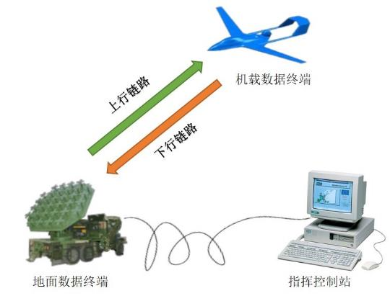
数据链路是无人机系统的重要组成部分，是无人机与地面系统联系的纽带，其主要任务是建立一个空地双向数据传输通道，用于完成地面控制站对无人机的远距离遥控、遥测和任务信息传输。数据链路设备包括遥控设备、遥测设备、跟踪测量设备、信息传输设备和数据中继设备等。遥控设备用于实现对无人机和任务设备进行的远距离操作，遥测设备用于实现对无人机状态的监测，任务信息传输设备则通过下行无线信道向测控站传送由机载任务传感器所获取的视频、图像等信息。
无人机的数据链按照传输方向可分为上行链路和下行链路。上行链路主要完成地面站到无人机遥控指令的发送和接受，下行链路主要完成无人机到地面站的遥测数据以及红外或电视图像的发送和接收，并根据定位信息的传输利用上下行链路进行测距，如图2-33所示。

Slide 50
无人机数据链路一般由机载部分和地面部分组成。机载部分包括机载数据终端和天线。机载数据终端包括射频接收机、发射机以及调制解调器，天线主要采用全向天线。地面部分包含地面数据终端和一副或几副天线。地面数据终端由射频接收机和发射机以及调制解调器组成，一般可以分装成以下几个部分：一辆天线车，一条连接地面天线和指挥控制站的本地数据连线，以及地面控制站中的若干处理器和接口，如图2-33所示。
通信设备（数据链路设备）在无人机系统中占有非常重要的地位，用于实现无人机和地面站之间的信息传输，数据链路设备利用上下行链路传输无人机飞行数据，必要的时候可以采用中继链路。地面站数据链路设备接收数据后予以处理显示，形成人机交互界面，实现对无人机的状态监控。

Slide 51
2.8 地面控制站

Slide 52
无人机地面控制站也称遥控站或者任务规划与控制站。无人机系统的控制是一种“人在回路”的控制，无人机没有驾驶员在机上操纵，需要地面人员进行操控。由于是无人驾驶飞行，在飞行前需要事先规划和设定它的飞行任务和航路，在飞行过程中，地面人员还要随时了解无人机的飞行情况，根据需要操控飞机的调整姿态和航路，及时处理飞行中遇到的特殊情况，以保证飞行安全和飞行任务的完成。另外，地面操控人员还要通过数据链路操控机上任务载荷的工作状态，以确保遥感或侦察监视等任务的圆满完成。地面人员要完成这些指挥控制与操作功能，除了需要数据链路的支持以传输数据和指令外，还需要能够提供状态监控、任务规划与指挥控制等相应功能的设备和系统。

Slide 53
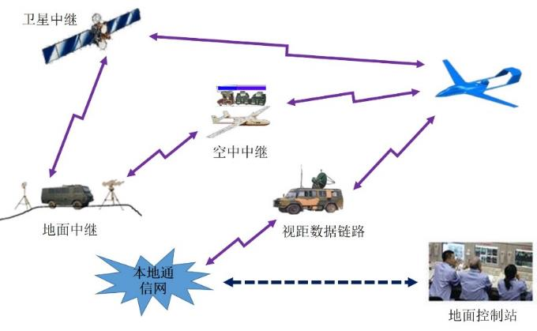
在规模较大的无人机系统中，可以有若干个控制站，这些不同功能的控制站通过通信设备连接起来，构成无人机地面站系统，地面控制站与其他通信设备的关系如图所示
无人机地面站系统的功能通常包括指挥控制、任务规划、操作控制和显示记录等。它们的主要作用如下：
指挥控制模块主要进行上级指令接受、系统之间联络、系统内部的调度。
任务规划模块主要进行飞行航路规划与重规划、任务载荷工作规划与重规划。
操作控制模块主要进行起降操纵、飞行控制操作、任务载荷操作、数据链控制。
显示记录模块主要进行飞行状态参数显示与记录、航迹显示与记录、任务载荷信息显示与记录等。
无人机地面控制站主要由飞行操纵、任务载荷控制、数据链路控制和通信指挥等组成，可完成对无人机机载任务载荷等的操纵控制。一个无人机控制站可以指挥控制一架无人机，也可以同时控制多架无人机；一架无人机可以由一个控制站完成全部的指挥控制工作，也可以由多个控制站来协同完成指挥控制工作。

Slide 54
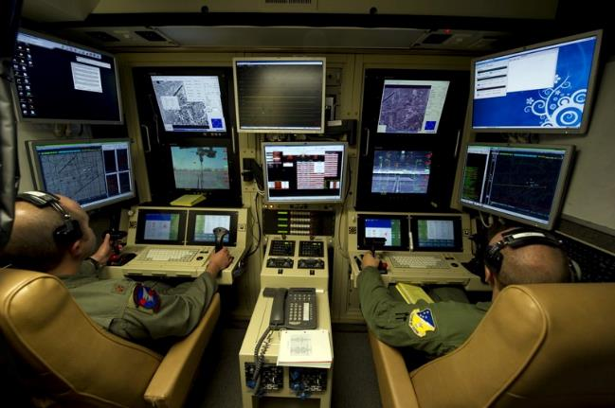
如图所示为“死神”无人机的地面控制站，“死神”无人机于2007年首先派往阿富汗进行作战部署，接着于2008年派往伊拉克，它的作战行动完全由11000千米外的内华达州地面控制站负责，由一位飞行员和一位传感器控制人员组成的两人小组负责无人飞行器的操控和图像显示；驻内华达州克里克空军基地的一个类似小组，则负责飞经伊拉克领空的长途飞行控制。控制人员通过卫星传递信号给无人机的导航和作战系统，可随时对目标发动攻击，并同时与驻伊拉克的无人机部队进行实时卫星图像联络。

Slide 55
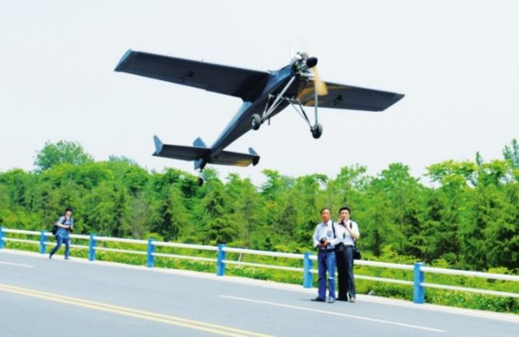
无人机操纵与控制主要包括起降操纵、飞行控制、任务设备（载荷）控制和数据链管理等。地面控制站内的飞行控制席位、任务设备控制席位、数据链路管理席位都应设有相应分系统的操作装置。
起降阶段是无人机操纵中最难控制的阶段，起降控制程序应简单、可靠、操纵灵活，操纵人员可直接通过操纵杆和按键快捷介入控制通道，控制无人机的起降。根据无人机不同的类别及起飞重量，其起飞降落的操纵方式也有所不同。常见的起飞方式包括滑跑起飞、弹射起飞、发射起飞等；常见的回收方式包括滑跑降落、伞降回收、撞网回收等。图所示为无人机的起飞操作过程。

Slide 56
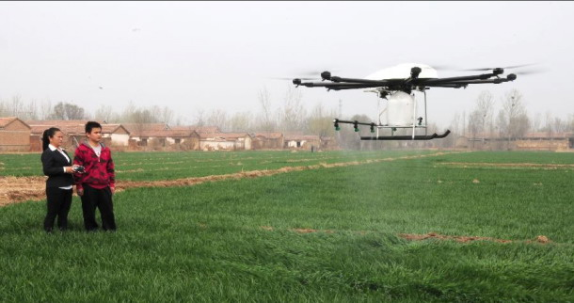
飞行控制是指采用遥控方式对无人机在空中整个飞行过程的控制。无人机的种类不同、执行任务的方式不同，决定了无人机有多种飞行操纵方式。遥控方式是通过数据链路对无人机实施的飞行控制操作，一般包括舵面遥控、姿态遥控和指令控制三种方式。图所示为工作人员正在遥控无人机进行喷洒农药。

Slide 57
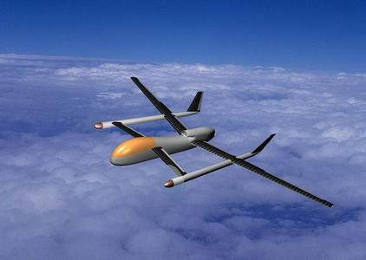
任务设备控制是地面站任务操纵人员通过任务控制单元（任务控制柜）发送任务控制指令，控制机载任务设备工作。同时，地面站任务控制单元处理并显示机载任务设备的工作状态，供任务操纵人员判读和使用。
数据链管理主要是对数据链设备进行监控，使其完成对无人机的测控与信息传输任务。

Slide 58
习 题
1. 无人机系统由哪些部分组成？
2. 无人机飞行平台有哪些类型？各有什么特点？
3. 无人机动力装置有哪些类型？各适用于什么类型的飞机？
4. 无人机的控制方式有哪几种？各自的控制原理是什么？
5. 无人机有哪些导航方法？各有什么特点？
6. 电气系统有哪些部分组成？
7. 无人机任务载荷通常包括哪些种类？布置任务载荷时需要注意哪些问题？
8. 无人机数据链路包括哪些设备？它的作用是什么？
9. 地面控制站的作用是什么？

Slide 59
谢谢观赏

